Slide 1
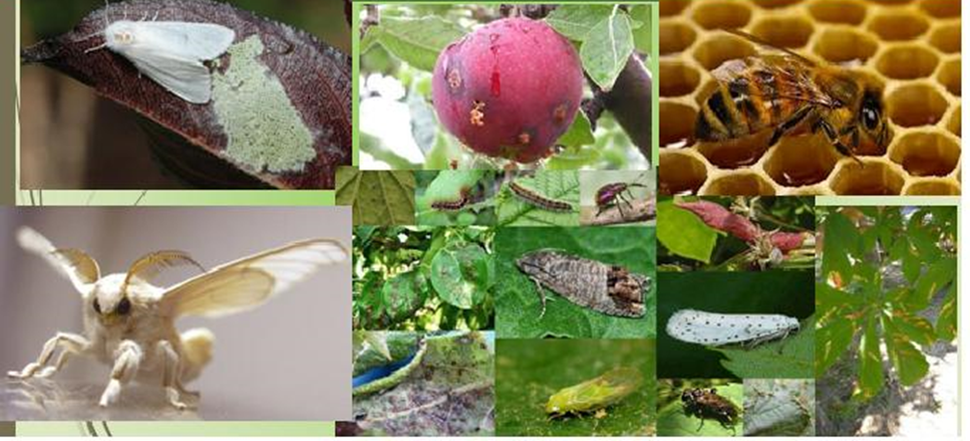
Вибірковий освітній компонент
«Ентомологія»
Дисципліна «Ентомологія» дає можливість майбутнім фахівцям
спеціальності «Агрономія» вивчити особливості зовнішньої і
внутрішньої будови комах, їх онтогенез, класифікацію та систематику, а також вплив навколишнього середовища на особливості поширення та адаптивні реакції організму комах; значення комах в природі і житті людей. ,

Slide 2
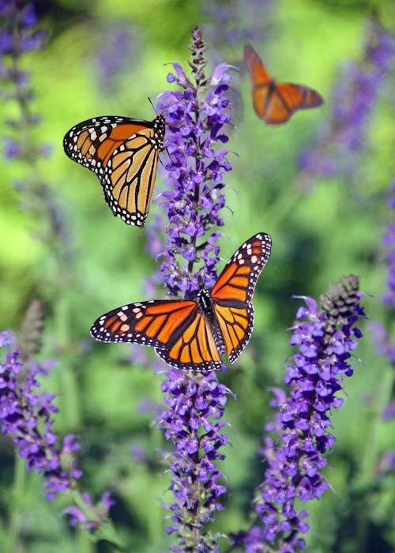
Мета вивчення дисципліни
поглиблення та узагальнення
інформації про особливості зовнішньої та внутрішньої будови комах,
основні їх біологічні риси, шляхи розвитку та взаємодії з іншими
компонентами природних екосистем, з положенням класу комах в системі органічного світу

Slide 3
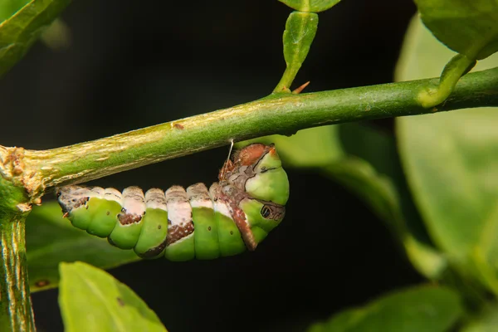
Рекомендована література
В РЕЗУЛЬТАТІ ВИВЧЕННЯ ДИСЦИПЛІНИ ЗДОБУВАЧ ОСВІТИ ПОВИНЕН ЗНАТИ:
• як проводити фітосанітарну діагностику комах, кліщів, нематод
• як користуватися методами спостереження, опису,
ідентифікації, класифікації, а також культивування об’єктів і
підтримання стабільності агроценозів із збереженням природного різноманіття.
ВМІТИ:
• здійснювати фітосанітарний моніторинг щодо виявлення,
ідентифікації та визначення особливостей біології та екології шкідливих організмів в Україні та відповідно до угод СОТ, СФЗ, європейських вимог.
1. Бей-Биенко Г.Я. Общая энтомология: учебник для университетов
и сельхозвузов. 3-е изд.доп. М:Высш.школа, 1980. 416 с.
2. Байдик Г.В. та інші. Сільськогосподарська ентомологія: підруч.
К.: Вища освіта, 2005. С. 511

